Slide 1
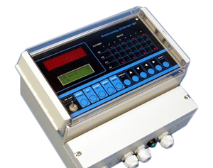
Атон-801МП и как с ним работать
Подготовили студенты группы М25-Ш04:
Московцев Алексей Анатольевич
Забродин Максим Дмитриевич
Коломиец Максим Андреевич

Slide 2
Назначение и область применения
Основное назначение: непрерывный анализ жидких сред потенциометрическим, амперометрическим и кондуктометрическим методами.
Где применяется:
Атомные и тепловые электростанции (контроль теплоносителя)
Станции теплоснабжения
Металлургическая, пищевая и другие отрасли промышленности
Режим работы: постоянный мониторинг водно-химических процессов.

Slide 3
Какие параметры измеряет Атон-801МП
Параметр | Диапазон измерения
pH | от 1 до 14
Удельная электропроводимость | от 1·10⁻⁵ до 1·10³ мкСм/см
Концентрация ионов натрия | от 0,7 мкг/дм³ до 100 мг/дм³
Растворенный кислород | от 0,003 до 20 мкг/дм³
Растворенный водород | от 0,003 до 2 мкг/дм³
Температура | от 0 до 100 °С
ЭДС | от -1800 до +1800 мВ

Slide 4
Устройство и принцип работы
Конструкция анализатора:
Измерительный преобразователь (ИП) = блок контроллера + выносные модули.
Блоки датчиков (подключаются к ИП линиями связи).
В каждом блоке датчика — первичный преобразователь (pH, УЭП, Na, O₂, H₂) и встроенный датчик температуры для автокомпенсации.
Принцип действия:
Датчики измеряют электрические сигналы (потенциометрические, амперометрические, кондуктометрические).
Сигналы преобразуются в цифровую форму.
Микропроцессорный контроллер обрабатывает данные и выводит на экран в единицах измеряемой величины.

Slide 5
Состав анализатора и комплектация
Стандартная комплектация:
Измерительный преобразователь (контроллер)
Блоки датчиков (тип и количество — по заказу)
Комплект ЗИП
Формуляр и руководство по эксплуатации
Индикация и управление:
Светодиодный (СД) и жидкокристаллический (ЖК) индикаторы
Пленочная клавиатура для настройки режимов
Выходные сигналы: аналоговые, дискретные, цифровые (для передачи в систему верхнего уровня).

Slide 6
Типы датчиков и их исполнение
Датчик УЭП – 11 исполнений с разными диапазонами (от 0–500 мкСм/см до 0–1000 мСм/см).
Блоки датчиков по параметрам:
pH (pX) и натрия — проточные, с расходом 3–100 л/ч
Кислород / водород — проточные, расход 3–30 / 3–50 л/ч
УЭП — проточное или погружное исполнение, расход до 100 л/ч
Важно: гидравлическая схема блока датчиков обеспечивает стабилизацию расхода и сброс в дренаж.

Slide 7
Основные технические характеристики
Блок | Габариты, мм | Масса, кг
Контроллер настенный | 250×289×143 | 3,6
Датчик pH / натрия | 600×330×130 | 8
Датчик O₂ / H₂ | 450×150×85 | 2,5
Датчик УЭП проточный | 350×140×80 | 2,5
Датчик УЭП с H-катионитным фильтром | 560×280×130 | 8

Slide 8
Условия эксплуатации и требования к среде
Температура анализируемой среды: от +5 до +95 °C (зависит от датчика)
Для датчиков pH, натрия, O₂, H₂: температура от +10 до +50 °C
Расход через датчики: от 3 до 100 л/ч (в зависимости от типа)
Прибор рассчитан на агрессивные среды (коррозионно-стойкие исполнения датчиков УЭП)

Slide 9
Порядок работы с анализатором
Подготовка:
Смонтировать блоки датчиков в соответствии с гидравлической схемой.
Подключить датчики к измерительному преобразователю.
Подать питание.
Настройка:
С помощью клавиатуры выбрать измеряемые параметры.
Установить диапазоны и единицы измерения.
При необходимости — настроить выходные сигналы.
Измерение:
Запустить поток анализируемой среды.
Контролировать показания на ЖК/СД индикаторах.
Завершение и обслуживание:
Периодически проверять состояние датчиков (калибровка, очистка).
При длительной остановке — консервировать датчики согласно РЭ.

Slide 10
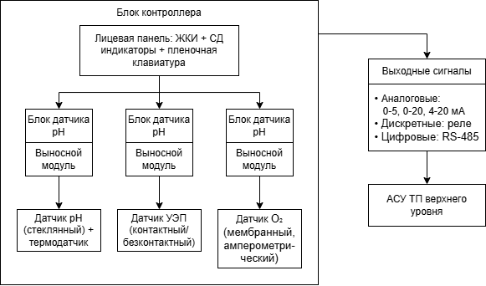
Схема подключения и состав системы

Slide 11
Примеры расшифровки показаний
Параметр | Пример показания | Расшифровка и норма | Возможные действия
pH | 6.8 | Слабокислая среда. Норма для питательной воды котлов: 8.5–9.5 | Проверить дозирование аммиака или щелочи
УЭП | 0.35 мкСм/см | Очень низкая проводимость (глубокая обессоленная вода). Норма для конденсата: < 0.5 мкСм/см | В норме. Контролировать стабильность
Na⁺ | 2.5 мкг/дм³ | Повышенное содержание натрия. Норма: < 0.5 мкг/дм³ | Проверить работу H-катионитовых фильтров
O₂ | 15 мкг/дм³ | Превышение нормы. Норма для деаэрированной воды: < 10 мкг/дм³ | Проверить работу деаэратора
H₂ | 0.8 мкг/дм³ | В норме (допустимо до 2 мкг/дм³) | Контроль коррозионных процессов
Температура | 45 °C | Соответствует рабочему диапазону датчиков (pH/Na: 10–50 °C) | В норме
ОВП | +200 мВ | Окислительная среда. Для деаэрированной воды нормой является отрицательный потенциал | Возможен подсос воздуха

Slide 12
Важные пояснения к расшифровке показаний
Автоматическая температурная компенсация — все показания приводятся к стандартной температуре (обычно 25°C)
Пересчёт УЭП в концентрацию солей — прибор может автоматически пересчитывать удельную электропроводность в массовую концентрацию растворённых веществ (в процентах)
Пороговые значения (уставки) — анализатор сигнализирует при выходе параметров за заданные пределы через релейные выходы
Документирование — все результаты сохраняются в памяти прибора и могут быть переданы в АСУ ТП через RS-485

Slide 13
Преимущества и особенности Атон-801МП
Многопараметровость – один прибор заменяет несколько узкоспециализированных.
Многоканальность – одновременный контроль разных точек или параметров.
Автоматическая температурная компенсация по всем каналам.
Микропроцессорное управление и цифровая обработка сигналов.
Различные исполнения датчиков (проточные, погружные, коррозионностойкие).
Интеграция в АСУ ТП (аналоговые, дискретные, цифровые выходы).

